Slide 1
RIJEČKI TRAMVAJ

Slide 2
Prije tramvaja…
prvi se javni prijevoz putnika u Rijeci obavljao kočijama i omnibusima na konjsku vuču, koji su mogli prevesti deset do petnaest putnika
pojava tramvaja koji je od sredine 19. stoljeća osvajao Europu, navela je riječke gradske oce na razmišljanje o uvođenju modernijeg putničkog prijevoza

Slide 4
Počeci tramvajskog prijevoza
riječka je općina 1892. godine objavila javno nadmetanje za izgradnju tramvaja za prijevoz putnika i robe
Općina je 1896. sklopila Ugovor o izgradnji i prometu električnog tramvaja u gradu Rijeci, a koncesija je izdana na pedeset godina

Slide 5
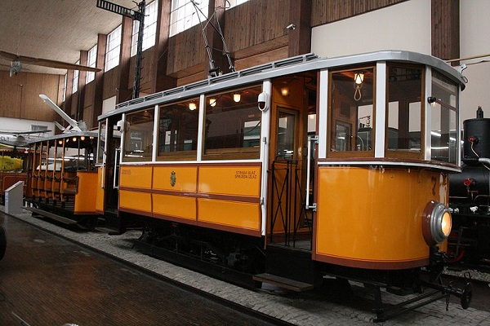
Tramvajski promet u Rijeci uveden je 1899. godine.
Prvi električni tramvaj provezao se središtem Rijeke 7. studenog 1899. godine

Slide 6
kada tramvaj postaje okosnicom javnoga gradskog prometa u Rijeci, riječki električni tramvaj raspolagao je s osam motornih tramvajskih kola
svaka kola mogla su prevesti 28 putnika, a imala su šesnaest sjedećih i dvanaest stajaćih mjesta
tramvaj je zimi vozio od 7 do 22 sata, a ljeti od 6:30 do 22:30
u siječnju 1909. uprava svih komunalnih službi grada prelazi u jedinstveno poduzeće Javnih službi grada Rijeke
već 1914. jednotračna pruga pokazuje se nedovoljnom za pokrivanje naraslih potreba grada te počinje izgradnja dvokolosiječne pruge, koja je zbog rata dovršena tek 1921.
godine 1928. na Školjiću je izgrađena nova remiza s mogućnošću garažiranja deset tramvajskih kola

Slide 7
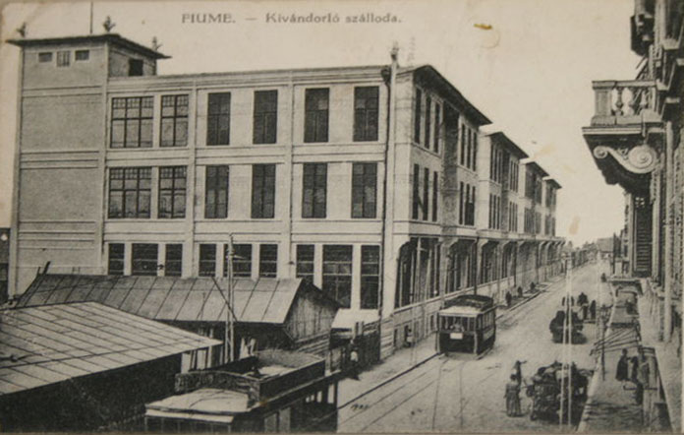

Slide 8
gradski autobusni prijevoz u Rijeci uveden je 29. lipnja 1931. godine s trima linijama:
linija broj 2 – Centar – Valscurigne (Škurinje) u duljini od 4.550 metara,
linija broj 3 – Glavna tržnica – Gelsi (Podmurvice) u duljini od 2.550 metara i
linija broj 4 – Centar – Kozala u duljini od 2.700 metara
na tim su linijama prometovala četiri autobusa s benzinskim pogonom marke Ceirano, koji su mogli prevesti 39 putnika
Vozili su svakih 20 minuta od 7 do 21 sat

Slide 9
prvi autobus u Rijeci davne 1931. godine

Slide 10
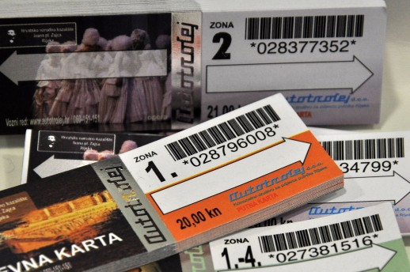
75% stanovništa grada Rijeke,smatra da je karta preskupa
unatoč preskupoj cijeni ljudi i dalje koriste gradski prijevo

Slide 11
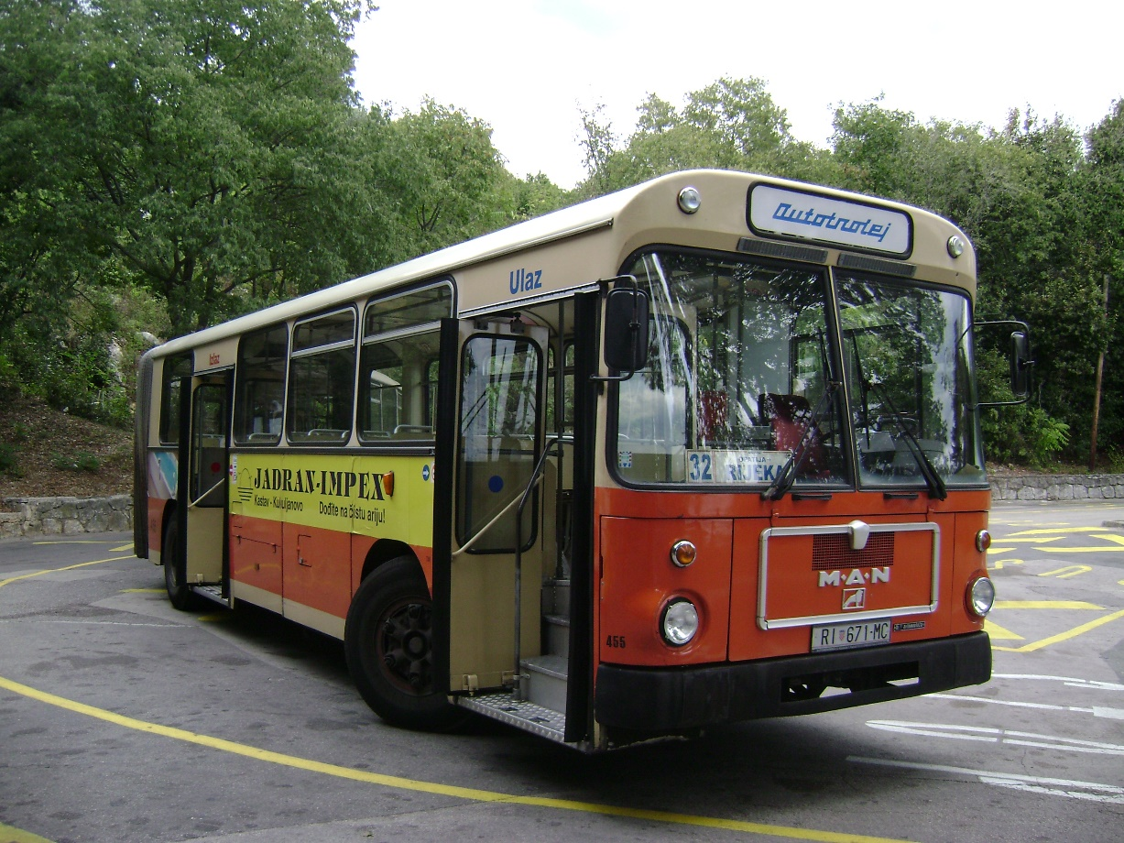
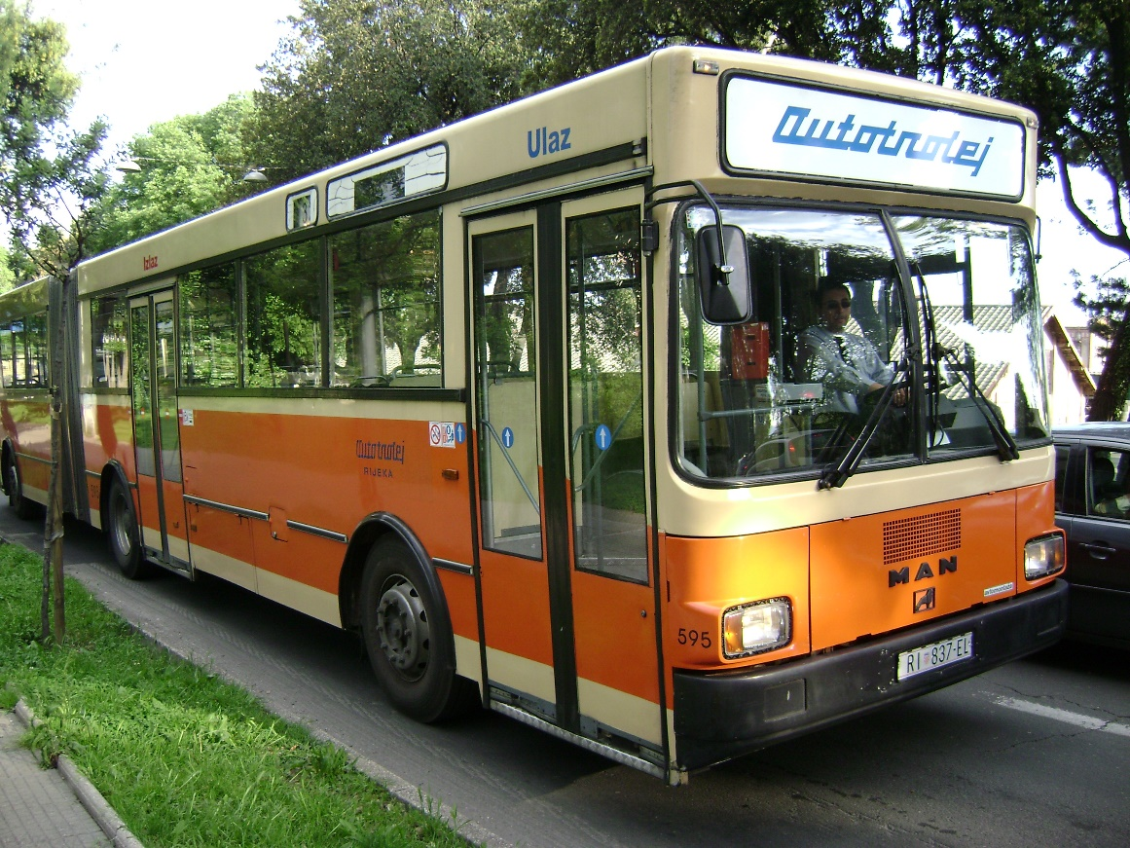
Autotrolej iz godine u godinu sustavno ulaže u nabavku novih vozila pa je tako 2005. godine vozni park obnovljen sa 28 autobusa od čega 6 zglobnih i 15 solo gradske izvedbe marke Mercedes i 7 solo prigradske izvedbe marke MAN.

Slide 12
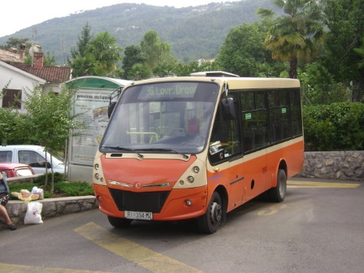
Po prvi puta u svojoj prijevozničkoj djelatnosti Autotrolej je 2006. godine kupio minibuse gradskog tipa.

Slide 13
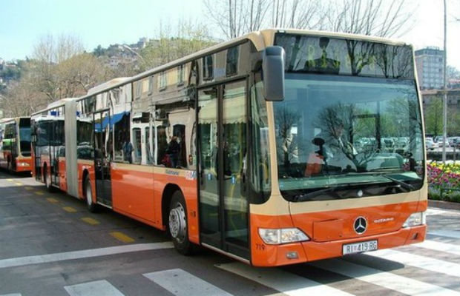
Autotrolej i u 2007. godini nastavlja investiranje i kupuje 32 nova autobusa i to 12 zglobnih niskopodnih autobusa Mercedes Citaro za prometovanje gradskim linijama, 15 solo autobusa MAN Lions Classic i 5 solo autobusa MAN Lions Regio za vožnju županijskim linijama.

Slide 14
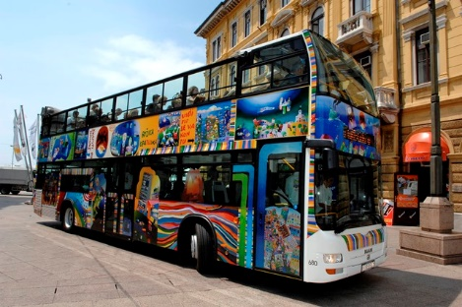
U svibnju 2007. godine nabavljen atraktivan turistički autobus na ka; prvi turistički „double decer“ u Hrvatskoj, a vozi na relaciji Rijeka – Opatija – Rijeka

Slide 15
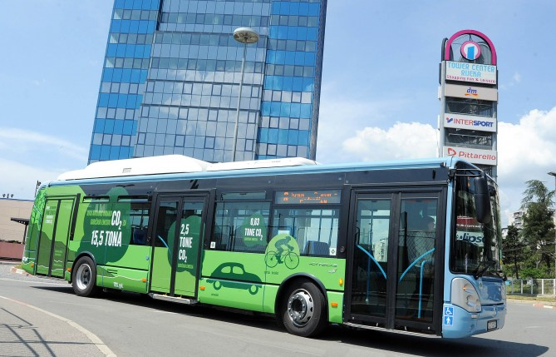
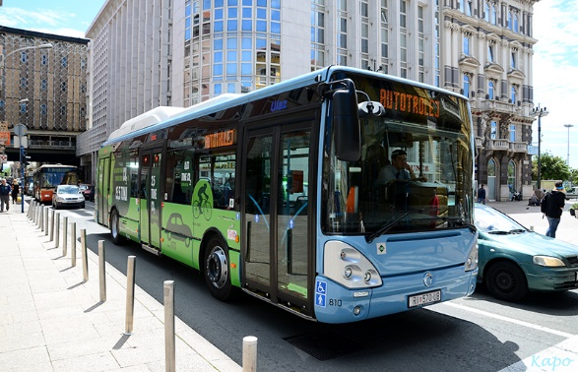
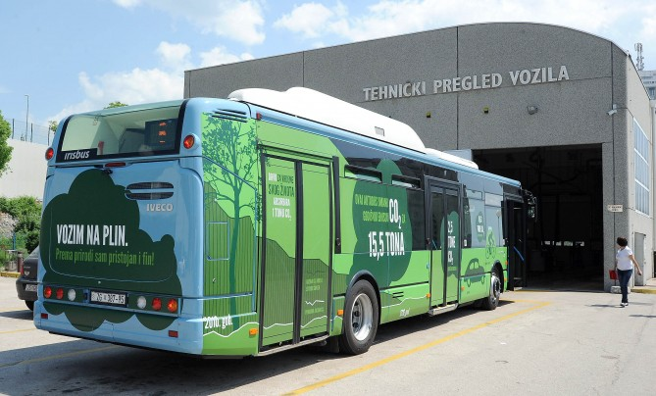
9. svibnja 2013. stiglo je 10 novih autobusa Autotroleja marke Irisbus Iveco Citelis, pogonjeni stlačenim prirodnim plinom

Slide 16
Anketa o zadovoljstvu stanovnika Zameta javnim gradskim prijevozom:
broj anketiranih osoba: 26
zadovoljni: 8 (31%)
nezadovoljni: 18 (69%)
razlozi nezadovoljstva:
A) karta je preskupa 11
B) česte gužve 16
C) autobus rijetko vozi 10
D) ne poštuje se vozni red 10
E) neljubaznost vozača i/ili kontrolora 18

Slide 17
Prijedlozi za poboljšanje javnog gradskog prijevoza ☺…
sniziti cijene karata
više autobusa na dan
pridržavanje voznog reda
bolja komunikacija kontrolora s putnicima (djecom, starijima)
da vozači bolje voze
nabaviti vozila pokretana električnim pogonom
ugraditi klima uređaje
potužiti se gradskom vijeću

Slide 18
Hvala vam na pažnji! Izradila: Dora Boljevčan 7.c
pomagali: Dijana Gashi, Ema Jurasić, Diana Lenac, Ivona Lugonjić, Lucija Illich i profesorica povijesti Doris Mokrovčak .. ☺

